Slide 1
“Aku ridho Allah SWT sebagai Tuhan ku,
Islam sebagai agamaku,
dan Nabi Muhammad sebagai Nabi dan Rasul,
Ya Allah, tambahkanlah kepadaku ilmu & berikanlah aku kefahaman”

Slide 2
KORUPSI DAN INTEGRITAS
DALAM PENCEGAHAN KORUPSI
Muhammad Salisul Khakim, S.IP.,M.Sc.
Universitas Aisyiyah Yogyakarta

Slide 3
LANGKAH IMPLEMENTASI PAK
ADVOKASI DAN
REGULASI
01
MONITORING DAN
EVALUASI
PENGEMBANGAN
MATERI DAN
KURIKULUM
05
02
- FGD
- Workshop
- ToT
- Publikasi
SOSIALISASI DAN
CAPACITY
BUILDING
04
PENDAMPINGAN
03
DAN KONSULTASI

Slide 4
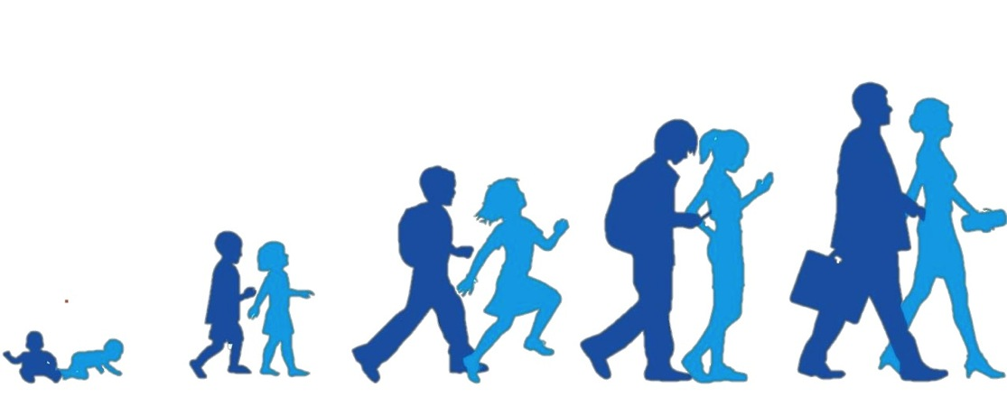
IMPLEMENTASI PENDIDIKAN
ANTIKORUPSI
Pasal 13 huruf C UU KPK:
“KPK berwenang menyelenggarakan pendidikan
antikorupsi di setiap jenjang pendidikan.”
PendidikanAnak
UsiaDini
PendidikanDasar
PendidikanMenengah
PendidikanTinggi
MasyarakatUmum

Slide 5
KORUPSI . . . ?
Kata korupsi berasal dari bahasa latin “corruptio” atau “corruptus” yakni berubah dari kondisi yang adil, benar dan jujur menjadi kondisi yang sebaliknya.
Kata “corruptio” berasal dari kata “corrumpere”, suatu bahasa latin yang lebih tua, yang berarti busuk, rusak, menggoyahkan, memutar balik, menyogok, orang yang dirusak, dipikat, atau disuap.
Perilaku koruptif adalah segala hal yang berkaitan dengan sikap, tindakan dan pengetahuan seseorang atau sekelompok orang yang menjebakkan dirinya pada perbuatan korupsi. Salah satu upaya pencegahan terhadap potensi korupsi dengan menguatkan peran aktif keluarga sebagai agen sosial, diharapkan perilaku koruptif bisa direduksi untuk tidak terus berkembang (Huda, 2017)

Slide 6
Nilai-nilai Antikorupsi
Korupsi terjadi ketika tidak ada nilai-nilai antikorupsi yang kuat ditanamkan dalam diri.
Melalui pembiasaan dan pengembangan nilai-nilai antikorupsi diharapkan memiliki kendali diri terhadap pengaruh buruk lingkungan.
Hal ini akan menghindarkan diri dari praktik-praktik korupsi.

Slide 8
INTEGRITAS . . . ?
Berdasarkan kamus kompetensi perilaku KPK, yang dimaksud dengan integritas adalah bertindak secara konsisten antara apa yang dikatakan dengan tingkah lakunya sesuai nilai-nilai yang dianut.
Integritas: mutu, sifat, atau keadaan yang menunjukkan kesatuan yang utuh sehingga memiliki potensi dan kemampuan yang memancarkan kewibawaan; kejujuran;

Slide 9
FAKTOR & DAMPAK KORUPSI

Slide 10
A. FAKTOR PENYEBAB INTERNAL
1. Sifat tamak/rakus manusia
Terjadi ketika seseorang mempunyai hasrat besar untuk memperkaya diri dan tidak pernah merasa puas terhadap apa yang telah dimiliki.
2. Gaya hidup konsumtif
Perilaku konsumtif tidak diimbangi dengan pendapatan yang memadai, maka hal tersebut akan membuka peluang seseorang untuk melakukan berbagai tindakan demi memenuhi hajatnya.
3. Moral
Seseorang yang mempunyai moral lemah cenderung mudah tergoda untuk melakukan tindakan korupsi. Godaan itu bisa berasal dari atasan, teman setingkat, bawahan, atau pihak lain yang memberi kesempatan untuk melakukan korupsi.

Slide 11
B. FAKTOR PENYEBAB EKSTERNAL
1. Aspek Sosial
Kaum behavioris mengatakan bahwa lingkungan keluargalah yang secara kuat memberikan dorongan bagi orang untuk korupsi dan mengalahkan sifat baik seseorang yang sudah menjadi traits pribadinya.
2. Aspek Politik Hal ini dapat dilihat ketika terjadi instabilitas politik atau ketika politisi mempunyai hasrat untuk mempertahankan kekuasaannya.
3. Aspek Hukum
Di satu sisi dari aspek perundang-undangan, dan disisi lain dari lemahnya penegak hukum. Hal lain yang menjadikan hukum sebagai sarana korupsi adalah tidak baiknya substansi hukum, yaitu adanya aturan-aturan yang diskrimatif, tidak jelas dan tegas sehingga menumbulkan multi tafsir.
4. Aspek Ekonomi
Tingkat pendapat atau gaji yang tidak cukup untuk memenuhi kebutuhannya, maka seseorang berpotensi melakukan tindakan korupsi demi terpenuhinya semua kebutuhan.

Slide 12
Dampak Korupsi terhadap Ekonomi
Transparansi Internasional Indonesia (TII) mencatat kalau uang rakyat dalam praktek APBN dan APBD menguap oleh perilaku korupsi. Sekitar 30-40 persen dana menguap karena dikorupsi, dan korupsi terjadi 70 persennya pada pengadaan barang dan jasa oleh pemerintah.
DAMPAK
KORUPSI
Dampak Korupsi terhadap Birokrasi Pemerintahan
Aparat hukum yang semestinya menyelesaikan masalah dengan adil dan tanpa adanya unsur pemihakan, seringkali harus mengalahkan integritasnya dengan menerima suap, iming-iming, gratifikasi atau apapun untuk memberikan kemenangan.
Dampak Korupsi terhadap Sosial dan Kemiskinan
Praktek korupsi menciptakan ekonomi biaya tinggi yang membebankan pelaku ekonomi. Kondisi ekonomi biaya tinggi ini berimbas pada mahalnya harga jasa dan pelayanan publik karena harga yang ditetapkan harus dapat menutupi kerugian pelaku ekonomi akibat besarnya modal yang dilakukan karena penyelewengan yang mengarah ke tindak korupsi.

Slide 13
Dampak Korupsi terhadap Politik dan Demokrasi
Konstituen didapatkan dan berjalan karena adanya suap yang diberikan pleh calon-calon pemimpin partai, bukan karena simpati atau percaya terhadap kemampuan dan kepemimpinannya. korupsi yang menyandera pemeirntahan akan menghasilkan konsekuensi menguatnya plutokrasi.
Dampak Korupsi terhadap Penegakan Hukum
Dampak korupsi yang menghambat berjalannya fungsi pemerintahan sebagai pengampu kebijakan negara diantaranya menghambat peran negara dalam pengaturan alokasi dan menghambat negara melakukan pemerataan akses dan asset.
Dampak Korupsi terhadap Pertahanan dan Keamanan
Dampak korupsi terhadap pertahanan dan keamanan diantaranya melemahkan alutsista dan SDM karena anggaran hankam menguap sia-sia. Seringkali kita mendapatkan berita dari berbagai media tentang bagaimana negara lain begitu mudahnya menerobos batas wilayah negara Indonesia.
Dampak Korupsi terhadap Kerusakan Lingkungan
Dampak korupsi terhadap lingkungan diantaranya menurunnya kualitas lingkungan. Akibat yang dihasilkan oleh perusakan alam ini sangat merugikan khususnya bagi kualitas lingkungan itu sendiri. Dari kasus ilegal loging saja disinyalir kerugian negara yang terjadi sampai 30-42 triliun rupiah per tahun.

Slide 14
Biaya Sosial Korupsi
Efek jera yang optimum bagi pelaku kejahatan (koruptor) adalah dengan memperbesar expected cost dari koruptor. Idealnya, hukuman finansial yang diberikan kepada koruptor memperhitungkan biaya sosial korupsi dengan mempertimbangkan dampak sosial korupsi.

Slide 15
Hubungan antara Dampak Korupsi dan Biaya Sosial Korupsi
Pelayanan publik tak kunjung membaik. Pelayanan kesehatan mahal dan banyak lagi contoh buruk akibat kejahatan koruptor. Dampak korupsi merupakan mis-alokasi sumber daya sehingga perekonomian tidak dapat berkembang optimum. Dampak korupsi terhadap berbagai bidang kehidupan masyarakat menimbulkan biaya yang disebut sebagai biaya sosial korupsi.

Slide 16
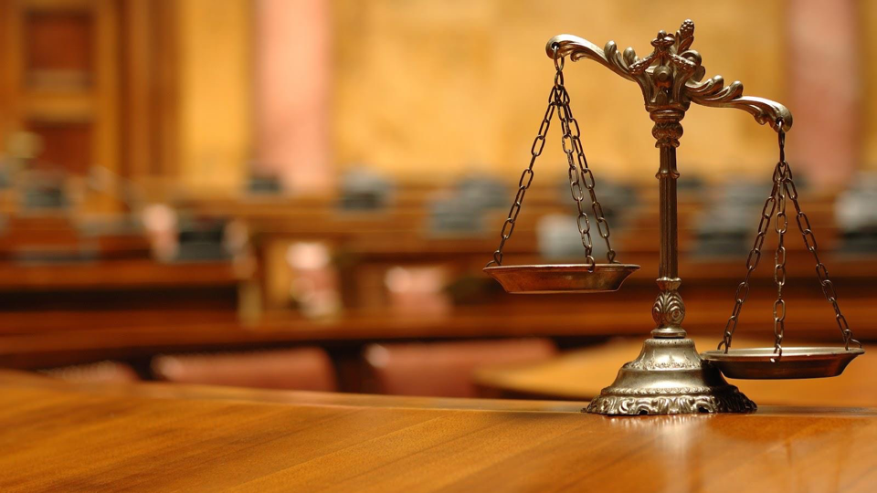
PERKEMBANGAN
TINDAK PIDANA
KORUPSI DI INDONESIA

Slide 17
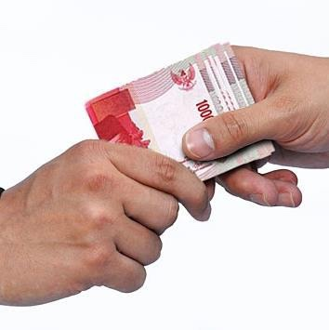
UU 31 1999 juncto UU 20 2001
Kerugian
Keuangan
Negara
Ada 30 jenis tindak pidana korupsi dan pada dasarnya
dapat dikelompokkan menjadi:
Suap
Konflik
Kepentingan
dalam
Pengadaan
Gratifikasi
Perbuatan
Curang
Penggelapan
+ Menghalangi
proses hukum
pemerasan
dalam Jabatan
Pemerasan

Slide 19
YANG
Kebanyakan orang awam beranggapan bahwa yang dimaksud Pegawai Negeri hanyalah
Pegawai Negeri Sipil (PNS), padahal Undang-Undang mengatur lebih luas bahwa Pegawai
Negeri meliputi:
1. Pegawai Negeri Sipil (PNS) atau yang saat ini disebut Aparatur Sipil Negara (ASN);
2. Pejabat publik (pemangku jabatan/ambtenaar) yaitu:
a. Orang yang memegang jabatan atau profesi yang diangkat oleh instansi umum atau
kekuasaan umum atau kekuasaan negara
b. Orang yang memangku jabatan umum
c. Orang yang melakukan tugas negara atau sebagian tugas negara
3. Orang yang menerima gaji atau upah dari keuangan negara atau daerah;
4. Orang yang menerima gaji atau upah dari suatu korporasi yang menerima bantuan dari
keuangan negara atau daerah; atau
5. Orang yang menerima gaji atau upah dari korporasi lain yang mempergunakan modal atau
fasilitas dari negara atau masyarakat.
TERMASUK
PNS
Pasal 1 angka 2 UU No. 20/2001
tentang Perubahan atas UU No.
31/1999 tentang Pemberantasan
Tindak Pidana Korupsi (UU Tipikor)

Slide 20
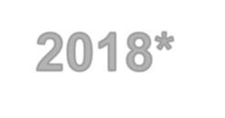
CORRUPTION CASES SUCCESSFULLY
HANDLED
BY
KPK 2004
-
2018*
 1 Chief Judicial Court & 1 House of Speaker (active)
 246Member of Parliaments (central and local parliament)
 26Ministers/Head of Ministerial Level
 20Province Governors
 101Mayors or Head of Regent
 8Commissioners of General Election; Judicial; Anti-
Monopoly Commissions
 4Ambassadors (incl. former Chief National Police) and 4
General Counsels
 1Governor of Central Bank & 5Deputy Governor
 LEA: 18 Judge, 2High rank Police, 7Prosecutor and 14
Defense Counsel, 1incl. KPK’s senior investigator
 199 High ranking Gov Official echelon I & II (Director
General, Secretary general, Deputy, Director, etc)
 238CEO of corporation. 5Corporation as legal person
100% conviction rate
* December 2018

Slide 21
LATAR BELAKANG PENDIDIKAN
PELAKU KORUPSI DI INDONESIA
30
Hingga 2015,
86% pelaku Tindak
Pidana Korupsi yang ditangani
oleh KPK adalah lulusan
perguruan tinggi.
25
20
15
10
5
0
2004 2005 2006 2007 2008 2009 2010 2011 2012 2013 2014 2015
S3
S2
S1
D3/ D4
s.d. SMA
Unknown
Sumber: www.acch.kpk.go.id, Agustus 2015

Slide 22
• Fahd El Fouz (29 tahun)
Realis..
•Agung Purno Sarjono (35
tahun)
•Wa Ode Nurhayati (30
tahun)
Generasi
Muda
Koruptor
•Muhammad Nazarudin (33
tahun)
•M. Faisal Azwan (31
tahun)
•Eka Dharma Putra (32 tahun)

Slide 23
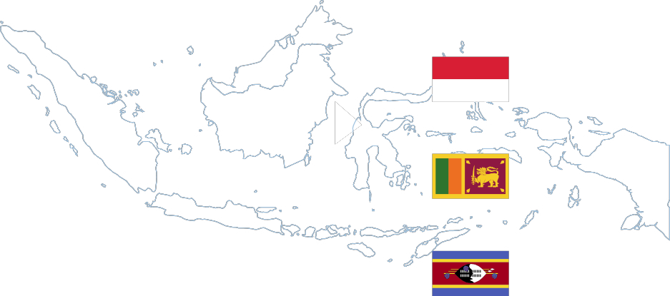
Indonesia’s CPI 2018
Score
Bosnia andHerzegovina
38
89
Rank
ww
Indonesia
SriLanka
Swaziland
w.ti.or.id

Slide 24
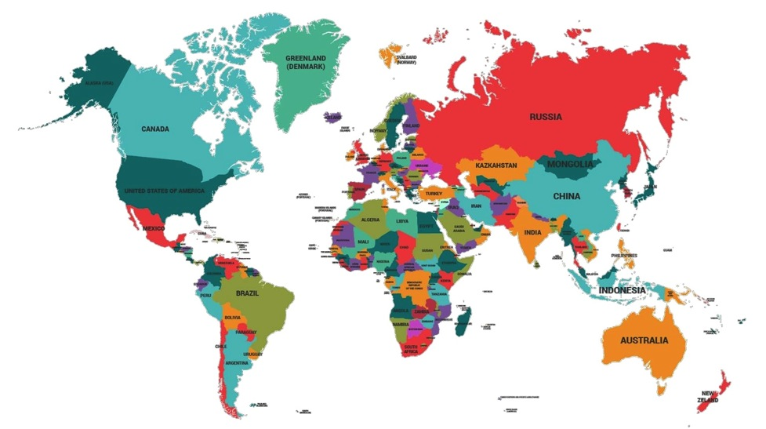
CORRUPTION PERCEPTION INDEX 2018
Denmark: 88
US: 71
China: 39
Singapore: 85
Somalia: 10
Indonesia: 38

Slide 25
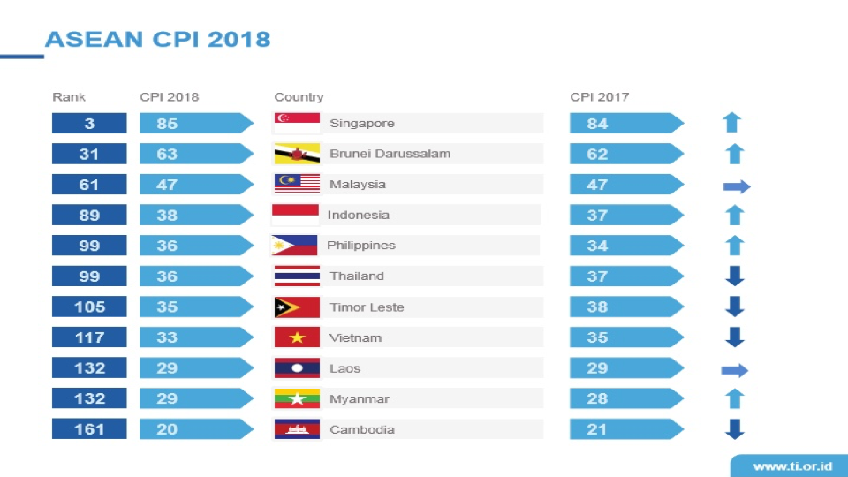

Slide 26
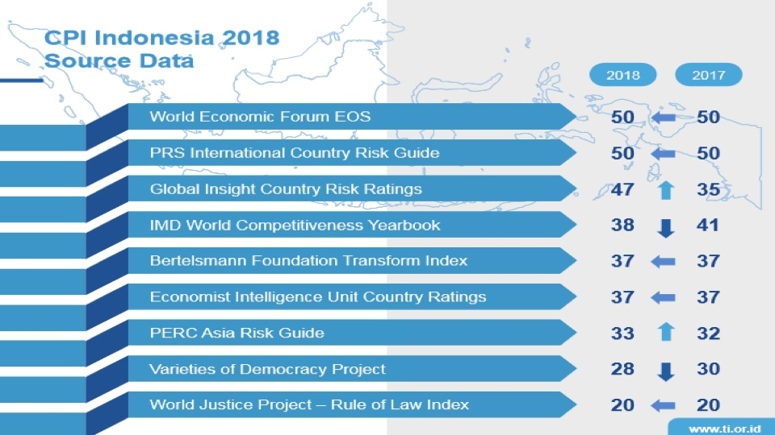

Slide 27
37 38
Economist Intelligence Unit/E
IU
Bertlesmann
Transformation Index:
:
37
IMD world Competitiveness
(Country Risk Rating):
• Akuntabilitas dana publik
• Penyalahgunaan dana publik
• Pendanaan khusus yang tdk
akuntabel
• Rekrutmen PNS
• Independensi Badan Audit
• Independensi Peradilan
• Kebiasaan suap u/ kontrak
• Efektivitas pemidanaan tipikor pada pejabat
publik
• Kesuksesan mengontrol korupsi dan
efektivitas penegakan integritas
• Eksistensi Suap dan Korupsi
Global Insight
(Country Risk Rating):
47
• Korupsi, dampaknya terhadap operasional bisnis
(analisis penyebab politis & ekonomi)
• Assessmen pengalaman pebisnis dalam proses
perjinan dan regulasi pendukung
:
PERC
33
:
International Country Risk Guide
50
• Corruption Percepetion at:
a. National and Local Leaders
b. Centyral and Local
Government official
• Corruption perception at
Police, Tax office, Customs,
Licencing, Military,
supervisory,)
CPI SCORE
38
• Suapterkaitijinekspor-impor, kontrol
perdagangan, penghitunganpajak,
perlindunganpolisi, pinjaman
• Potensiataukorupsiaktualdalam
bentukkroni, nepotisme, pendanaan
rahasia, kedekatanpolitikdan bisnis
–
World Economic Forum
:
20
28
Executive Opinion Survey
50
:
World Justice Project
Varities Democracy Proje
ct
• Seberapalazimperusahaantidakmendokumentasikan
suapterkaitImpor-Ekspor, fasilitaspublik, pembayaran
pajaktahunan, kickback kontrak, memenangkanputusan
pengadilan?
• Seberapalazimdana publikdialihkankepadaswasta,
individuataukelompokterkaitkorupsi?
• rule of law
• Abuse of power at
executive, judicative,
police/military and
legislative
(baru masuk di 2017)
• 7 areas of Democracy:
electoral, liberal, participatory,
deliberative, egalitarian,
majoritarian and consensual

Slide 28
Attention
Pengetahuan
Penindakan
Penindakan
Takut Korupsi
Takut Korupsi
Interest
Tertarik
Pencegahan
Pencegahan
Tidak Bisa Korupsi
Pendidikan &
Peranserta
Masyarakat
Desire
Tidak ingin korupsi
Pembiasaan
Kelengkapan dan kecukupan hukum
Action
Kelengkapandankecukupanhukum
Berkeyakinan
Komitmen Politik dan Pimpinan

Slide 29
Doa Sesudah Belajar
بِسْمِ اللَّهِ الرَّحْمَنِ الرَّحِيمِ
اَللَّهُمَّ أَرِنَا الْحَقَّ حَقًّا وَارْزُقْنَا اتِّـبَاعَه ُ وَأَرِنَا الْبَاطِلَ بَاطِلاً وَارْزُقْنَا اجْتِنَابَهُ
Ya Alloh Tunjukkanlah kepada kami kebenaran
sehinggga kami dapat mengikutinya
dan tunjukkanlah kepada kami kejelekan
sehingga kami dapat menjauhinya

